Slide 1
Welcome to C Programming!
Switch

Slide 2
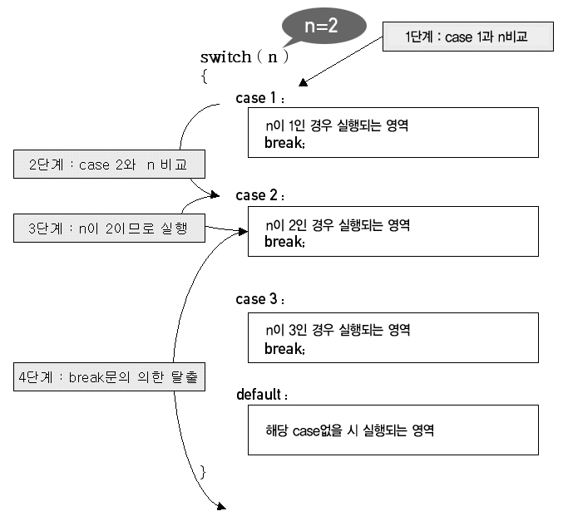
switch()
- switch() 괄호 내에 기입되는 변수의 값을 ‘case’ 식을 사용, 그 값을 비교하여 동일한 조건을 실행하는 함수이다.
- ’case’ 추가에 한계란 없다.
- ‘case’값은 switch()의 조건과 동일한 자료 형이어야 한다.
- ‘default : ’ 사용자의 필요에 따라 사용하면 된다. 해당 ‘case’ 조건이 없을 경우 실행되며, ‘default’에는 break; 문을 사용 할 필요가 없다.

Slide 3
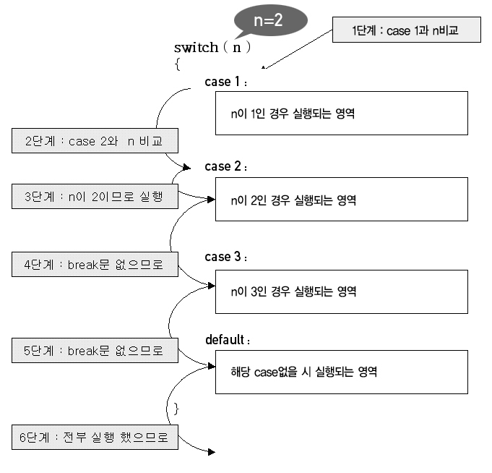
-switch()문 에서 빠져나가기 위해선break; 를 써줘야 한다. break;를 쓰지 않는다면, switch()문 내부의 모든 ‘case’를 확인한다.

Slide 4
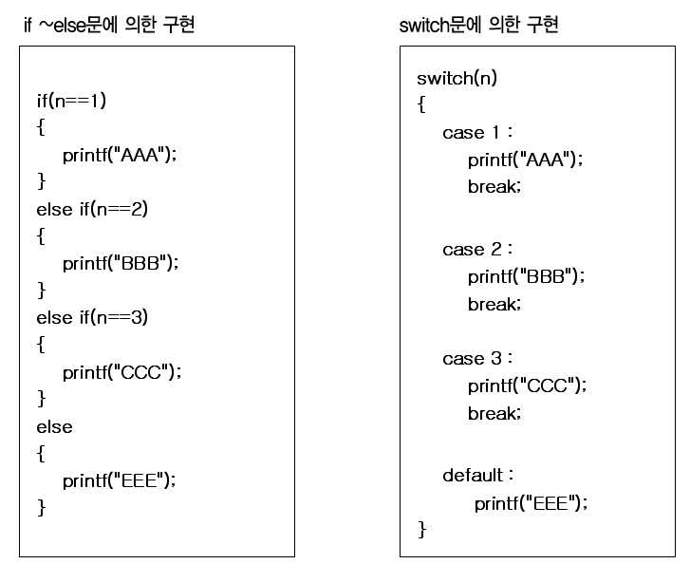
- if ()문과 비슷하지만, if ()문에 비해 조건이 매우 한정 되어있다.
- switch()문의 조건에 사용 될 수 있는 자료 형은, 정수 형 또는 열거 형, 둘 뿐이다.

Slide 5
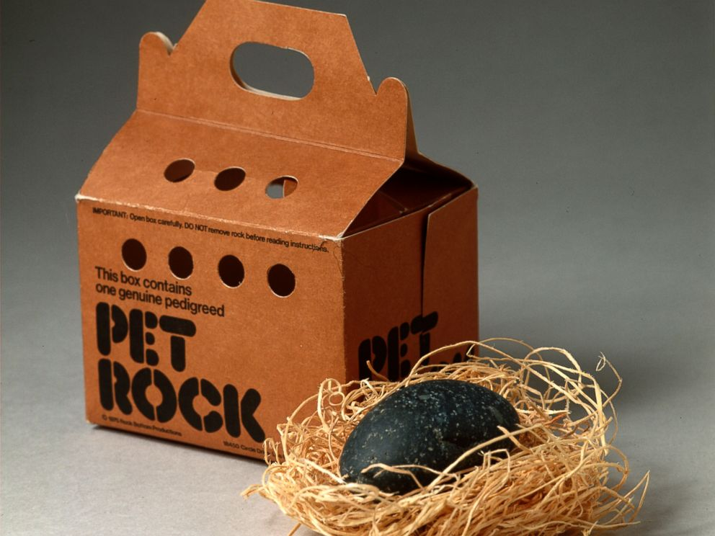
#include <stdio.h>
int main (void)
{
int iMonth;
printf_s(“탄생석! 태어난 달 : ”);
scanf_s(“%d”, &iMonth);
printf_s(“ 당신의 탄생석은”);
switch (iMonth)
{
case 1:
printf_s(“ 반짝이는 돌 ”);
break;
case 2:
printf_s(“ 큰 돌 ”);
break;
case 3:
printf_s( “처음 보는 돌” );
break;
default:
printf_s(“13월의 돌”);
}
printf_s(“ 입니다.\n”);
return 0;
}

Slide 6
#include <stdio.h>
int main (void)
{
char cGrade = ' ';
printf_s("성적 A B C D F 중 입력 : ");
scanf_s("%c", &cGrade);
switch(cGrade)
{
case 'A':
printf_s("참 잘했어요\n");
break;
case 'B':
printf_s("변명은 할 수 있겠네요.\n");
break;
case 'C':
printf_s("아직 뒤에 더 있으니까.\n");
break;
case 'D':
printf_s("학교 밖 공부.\n");
break;
case 'F':
printf_s("컴싸가 잘 못했지.\n");
break;
default:
printf_s("잘 못된 입력\n");
return 0;
}
printf_s("결과 : %c\n", cGrade);
return 0;
}
char 형 또한 정수형이기 때문에 가능하다.

Slide 7
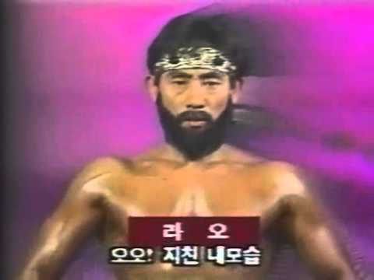
To be continued

